Slide 1
РАДЊА И ВРШИЛАЦ РАДЊЕ

Slide 2
Дјевојчица пише.
Ко пише?
Шта ради?

Slide 3
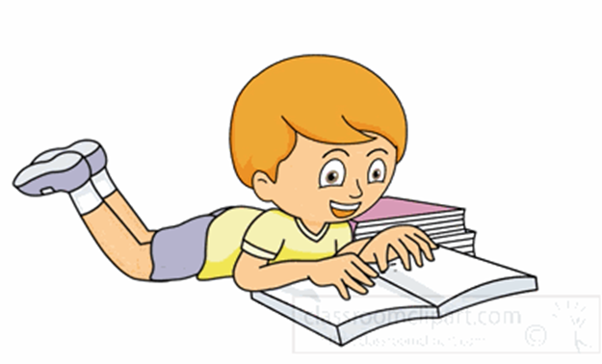
Дјечак чита.
Ко чита?
Шта ради?

Slide 4
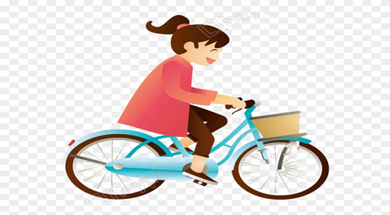
Мама вози бицикл.
Ко вози?
Шта ради?

Slide 5
Ко ради?
Вршилац радње
Субјекат
Шта ради?
Радња
Предикат

Slide 6
Ко ради?
Субјекат
Вршилац радње у реченици је онај ко нешто ради.
Вршиоца радње називамо субјекат.
Шта ради?
Предикат
Радња у реченици је оно што ради вршилац радње.
Радњу у реченици називамо предикат.

Slide 7
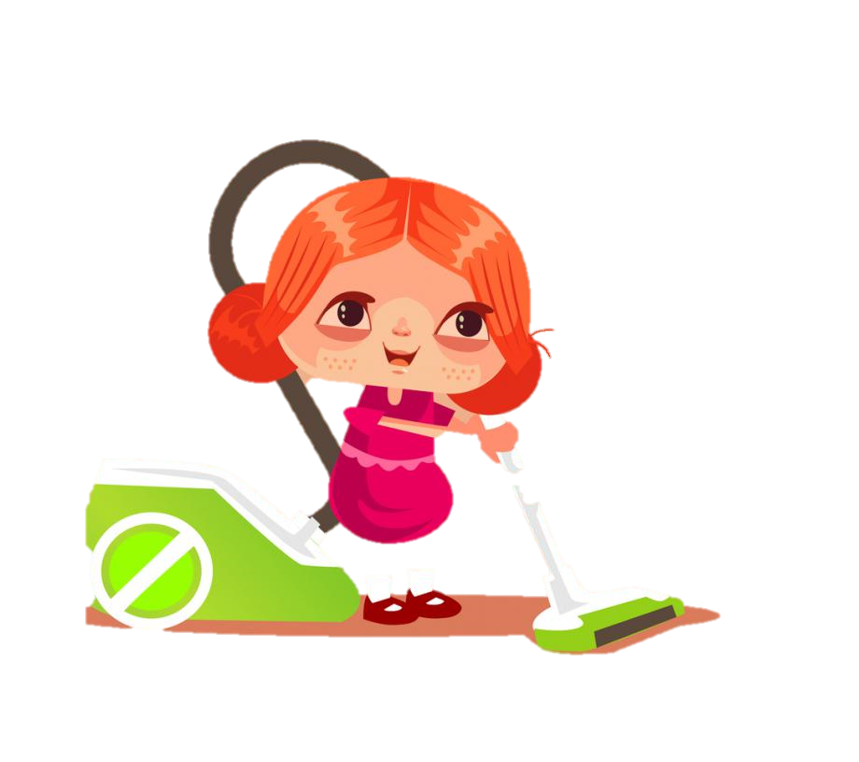
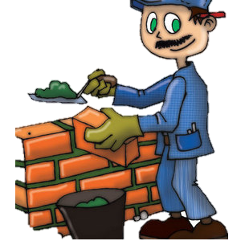
Задаци за вјежбање-школски рад
1. У сљедећим реченицама подвуци црвеном
линијом субјекат и са двије плаве линије
предикат.
Зидар зида.
Мама чисти.

Slide 8
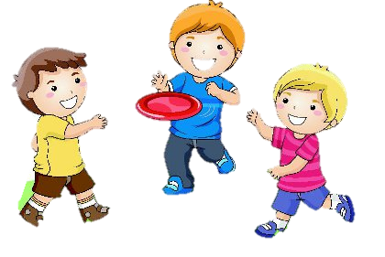
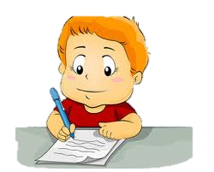
Зорана плеше.
Дјечаци се играју.
Андреј учи.
Ивана чита.

Slide 9
ЗАДАТАК ЗА САМОСТАЛАН РАД
Уради задатке у Читанци, стр.104.
Ко
ради?
Шта
ради?
Субјекат
Предикат

